Slide 1


Создание системы для обнаружения касок на фото для анализа охраны труда на предприятиях
Работу выполнил:
Студент 4 курса
Группы ИСП-22
Салимов Динислам 2025г

Slide 2

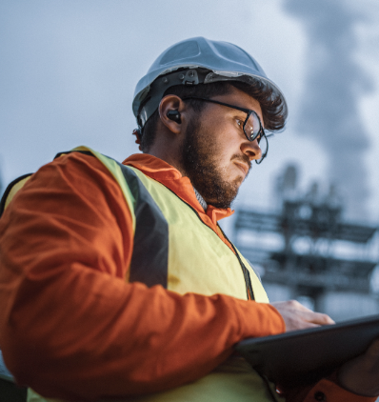
Проблема
Частые причины травм на предприятиях:
Неправильное использование средств индивидуальной защиты
Халатное отношения к безопасности рабочих
Нарушение правил эксплуатации оборудования
Текущие проблемы:
Неправильное использование средств индивидуальной защиты
Халатность специалистов по безопасности
Халатность рабочих

Slide 3


Цель и задачи
Цель:
Разработка системы охраны труда, которая поможет определят используют ли работники СИЗ или нет
Задачи:
Сбор и подготовка данных
Построение модели
Обучение и тестирование модели
Создание интерфейса для использования

Slide 4


Этапы работы
1
2
3
Анализ предметной
области
Сбор данных
(Kaggle 3500 фото)
Предобработка
(Нормализация, ауг-
ментация)
4
5
6
Обучение модели
(20 эпох, 3 часа)
Тестирование
Создание сайта

Slide 5

Анализ предметной области
Используемые технологии:
Python + TensorFlow/PyTorch для ИИ
OpenCV для обработки изображений
Kaggle как источник данных
Методология:
Сверточные нейронные сети (CNN)

Slide 6


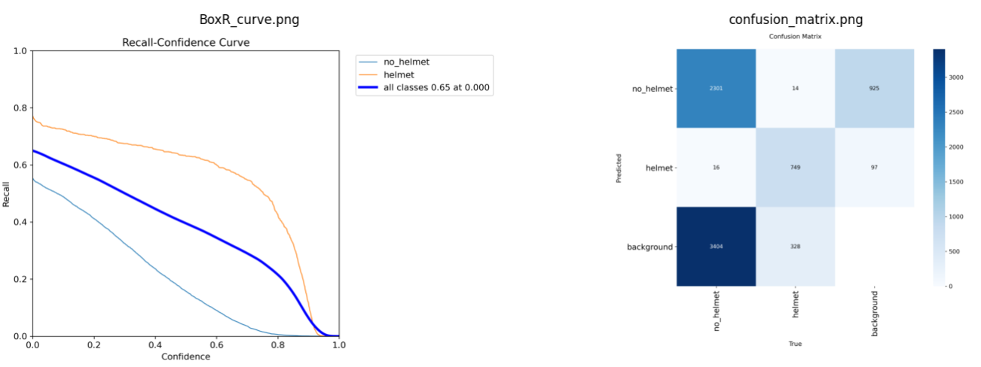
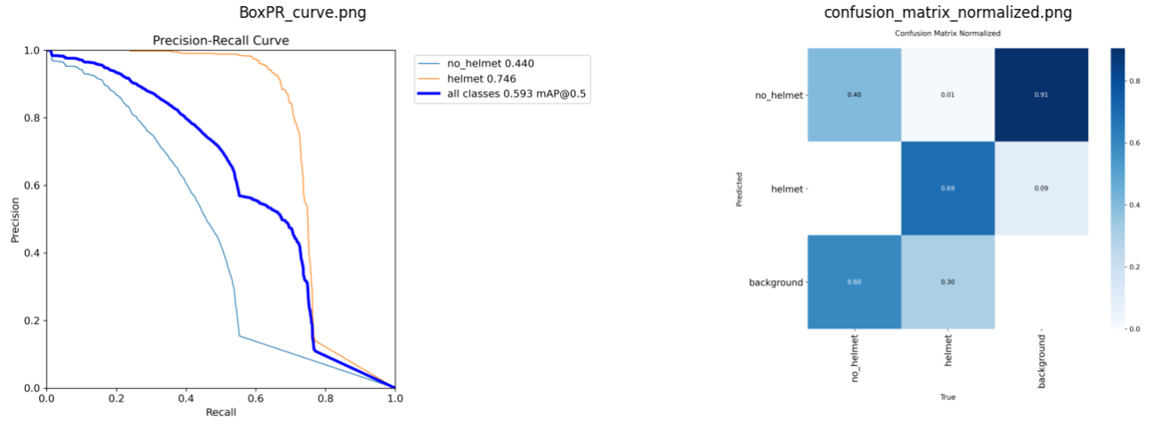


Обучение модели

Slide 7
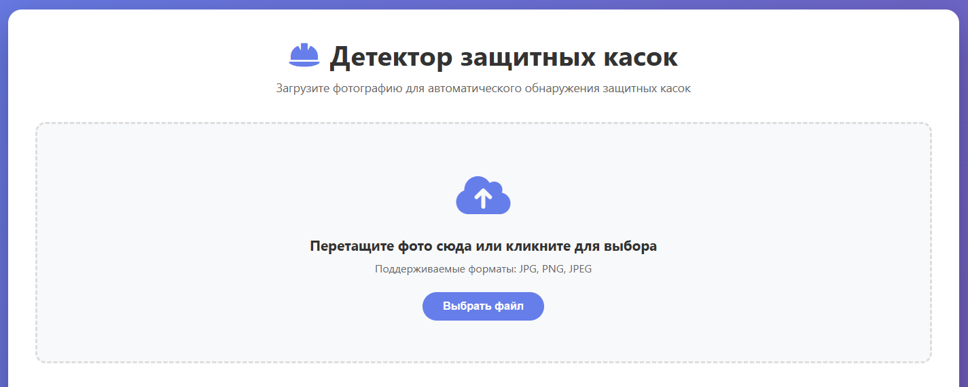
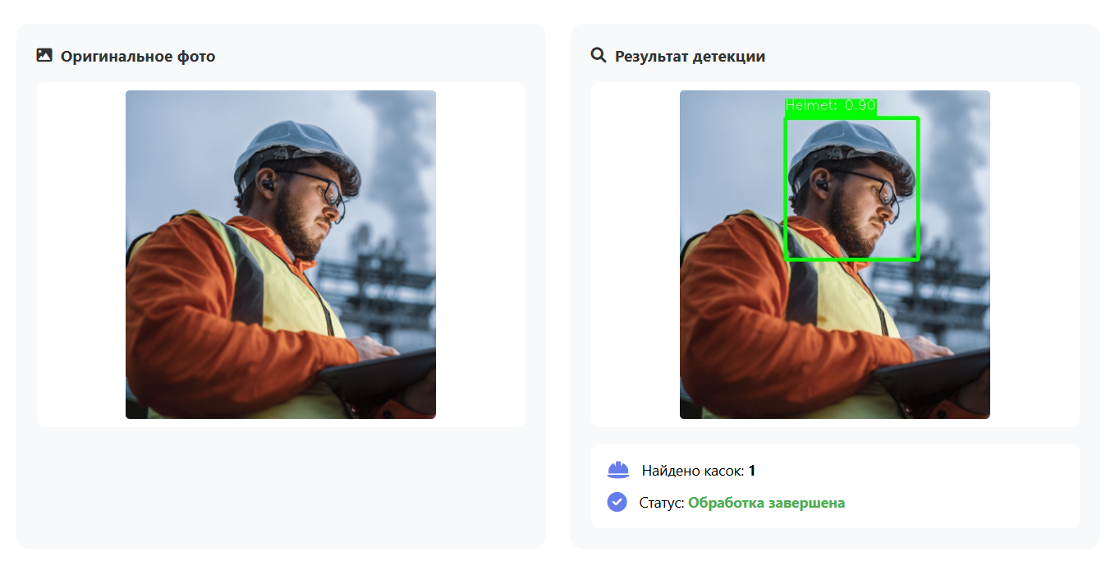
Веб интерфейс и загрузка фотографий

Slide 8
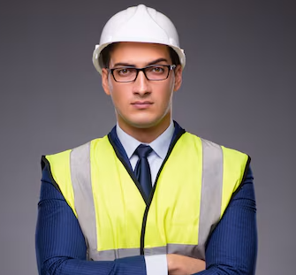
Экономическая эффективность
Затраты на разработку:
0 рублей (бесплатные инструменты)
Google Colab, Python, открытые библиотеки
Бесплатный датасет с Kaggle
Польза от внедрения:
Экономия времени для работников охраны труда
Работает на обычном ПК
Не требует лицензий

Slide 9
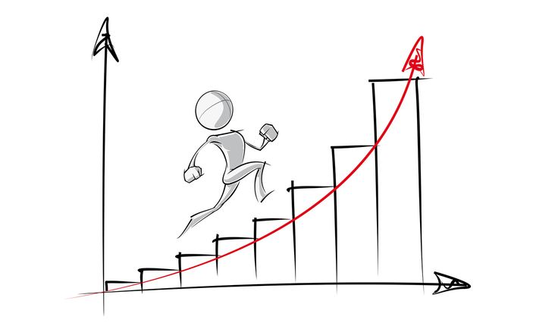
Перспективы
Улучшение точности модели
Обнаружения больших сиз на фото
Веб-интерфейс и интеграция

